Slide 1
빅데이터 저장시스템 개발
김사라

Slide 2
목차
1. Hadoop 설치하기
2.. Sqoop 을 이용하여 Import / Export 수행하기

Slide 3
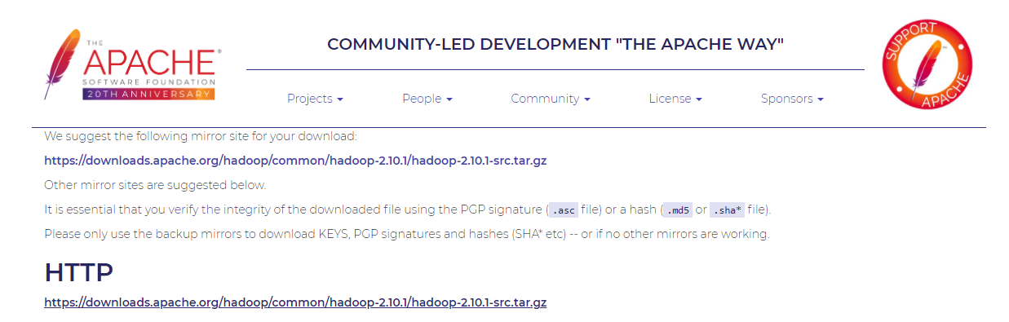
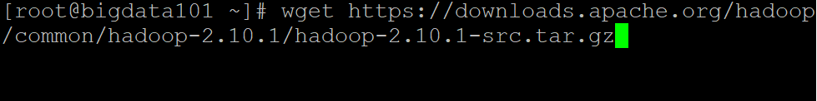
01
Hadoop 설치하기
1. 하둡 설치를 위한 링크 복사 (APACHE → Hadoop → Download → 원하는 버전의 source 클릭 HTTP 링크 복사
2. 리눅스 Root 계정으로 로그인 후 아래와 같이 wget 명령하여 복사한 링크 붙여넣기 및 다운로드 진행(bigdata 1,2,3동일)
3. 다운로드 후 아래와 같이 명령하여 압축해제 진행(bigdata 1,2,3동일)
4. 압축을 푼 파일을 home → bigdata 파일로 이동(bigdata 1,2,3동일)
5. 이동한 파일에 아래와 같이 hadoop으로 링크 연결(bigdata 1,2,3동일)

Slide 4
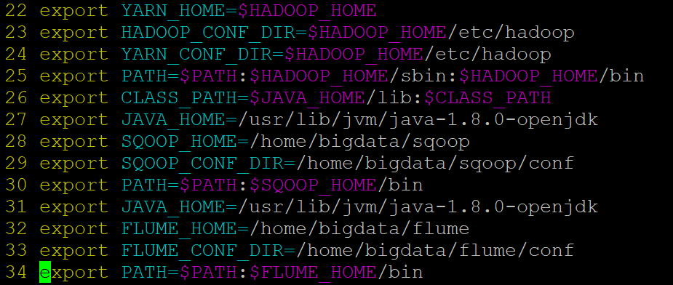
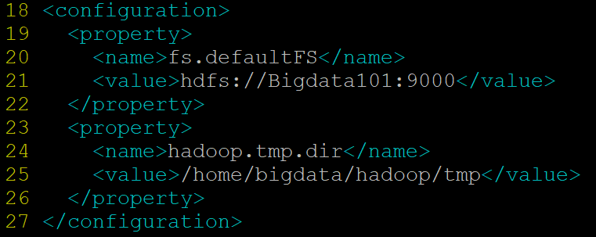
01
Hadoop 설치하기
①
6. 하둡 환경설정(1과 같이 명령하여 아래에 2와 같이 하둡 환경변수 선언 (bigdata 1,2,3동일)
②
7. 현재 쉘에 반영 후 하둡 임시 디렉터리 생성 (bigdata 1,2,3동일)
①
8. core-site.xml 설정 – 아래와 같이 명령 입력 후 아래에 2번 입력 (bigdata 1,2,3동일)
②

Slide 5
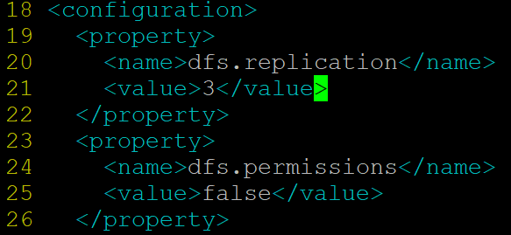
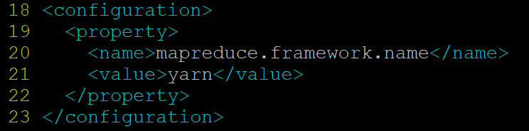
01
Hadoop 설치하기
①
9. hdfs-site.xml 설정 – 아래와 같이 명령 입력 후 아래에 2번 입력 (bigdata 1,2,3동일)
②
①
10. mapred-site.xml template파일 복사(①) 및 설정(②) (bigdata 1,2,3동일)
②

Slide 6


01
Hadoop 설치하기
①
11. yarn-site.xml 설정 – 아래와 같이 명령 입력 후 아래에 2번 입력 (bigdata 1,2,3동일)
②
①
12. masters 설정 – master는 ②과 같이 bigdata101로 설정 (bigdata 1,2,3동일)
②
①
13. slaves 설정 – datanode로 지정할 서버 설정 (bigdata 1,2,3동일)
②
①
14. ① Hadoop Format, ② Hadoop 실행, ③ History 서버 실행((namenode 서버인 bigdata101에서만 실행)
②
③

Slide 7
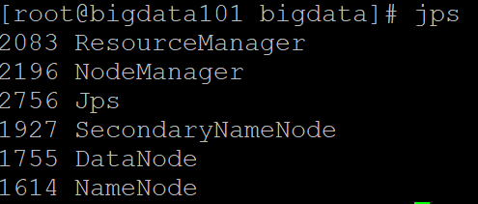


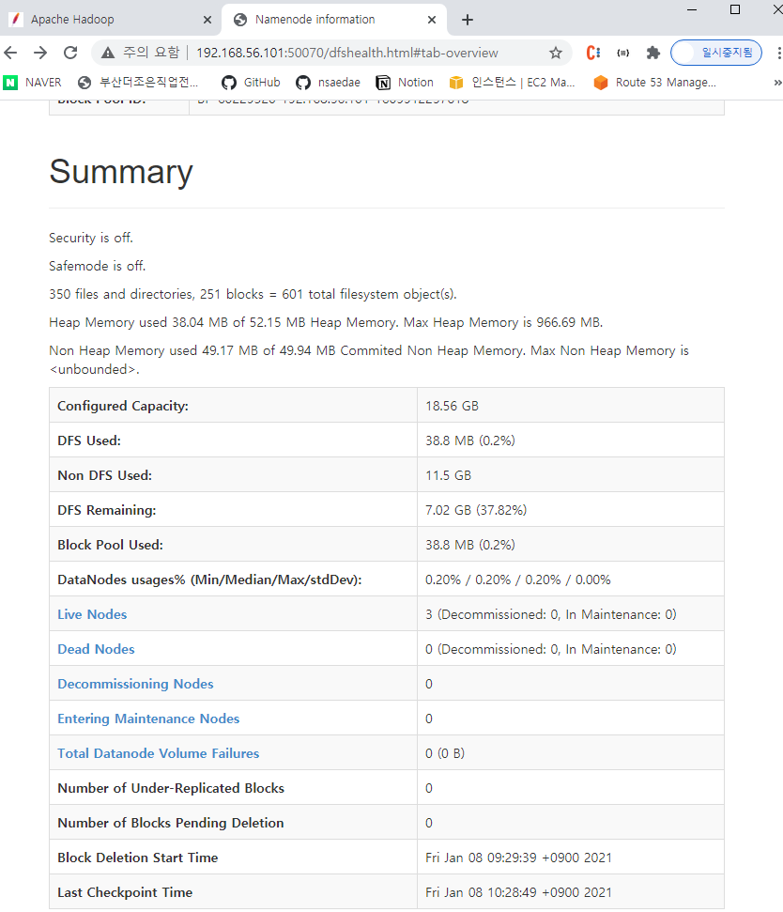
01
Hadoop 설치하기
15. 아래와 같이 Hadoop 상태 (jps) 확인 했을 때 아래와 같이 나오면 성공
16. Hadoop 브라우저 확인 (Live Nodes에 숫자 3확인)

Slide 8
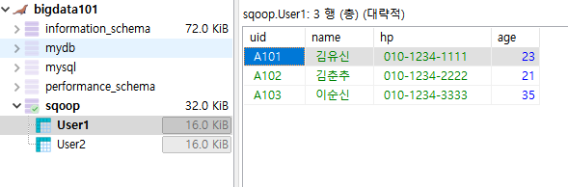
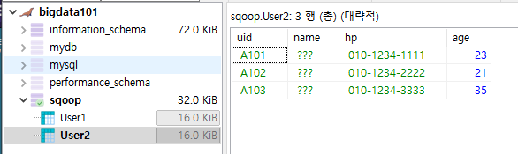
02
Sqoop 을 이용하여 Import / Export 수행하기
1. Sqoop import 명령어 입력
2. HDFS 확인 (브라우저 확인하여 Utilities – Browse the file system - /sqoop/User1 확인 및 파일 내용 확인)
1. Sqoop Export 명령어 입력
2. HeidiSQL 접속 – sqoop 데이터베이스 – User2 테이블 데이터 확인
<User1>
<User2>

